Slide 1
ВИКОРИСТАННЯ ВУГЛЕВОДНІВ

Slide 2
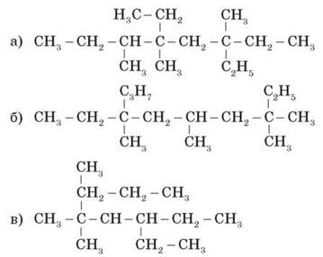
ЗАСТОСУВАННЯ АЛКАНІВ

Slide 3
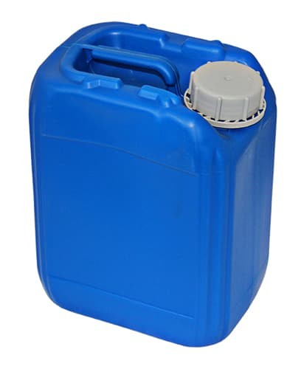
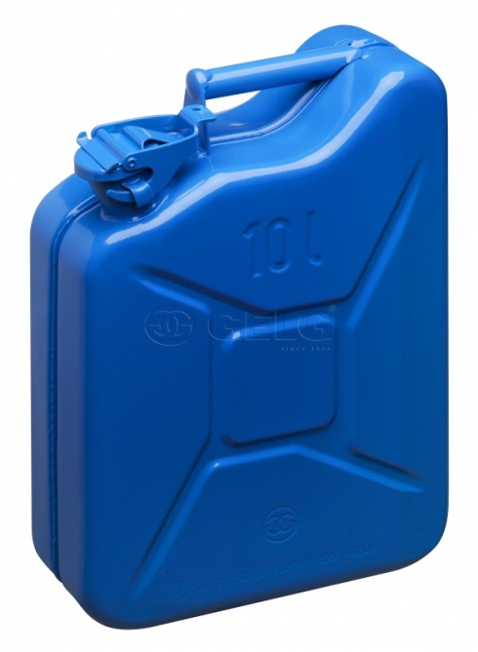
ЗАСТОСУВАННЯ АЛКАНІВ
БЕНЗИНУ
мазуту
СОЛЯРНОЇ ОЛІЇ
як ПАЛИВО у складі

Slide 4
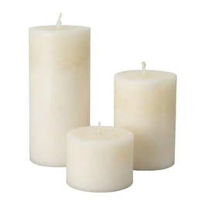
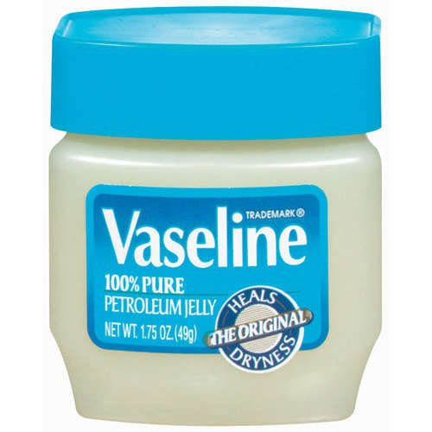
ЗАСТОСУВАННЯ АЛКАНІВ
ВХОДЯТЬ ДО СКЛАДУ
ПАРАФІНУ
МАСТИЛ
ВАЗЕЛІНУ

Slide 5
ЗАСТОСУВАННЯ АЛКАНІВ
ЦИКЛОГЕКСАН
Як розчинник
Для синтезу полімерів(капрон, найлон)

Slide 6
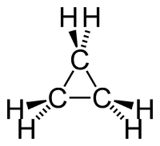
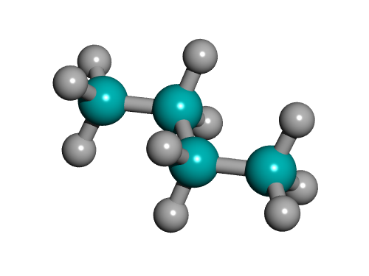
ЗАСТОСУВАННЯ АЛКАНІВ
ЦИКЛОПРОПАН
Для НАРКОЗУ

Slide 7
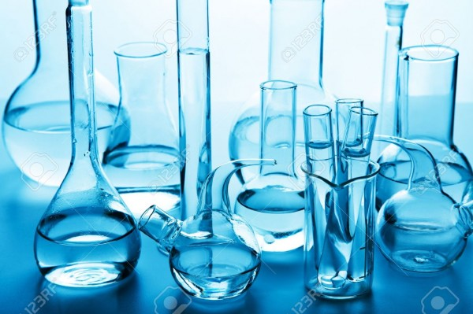
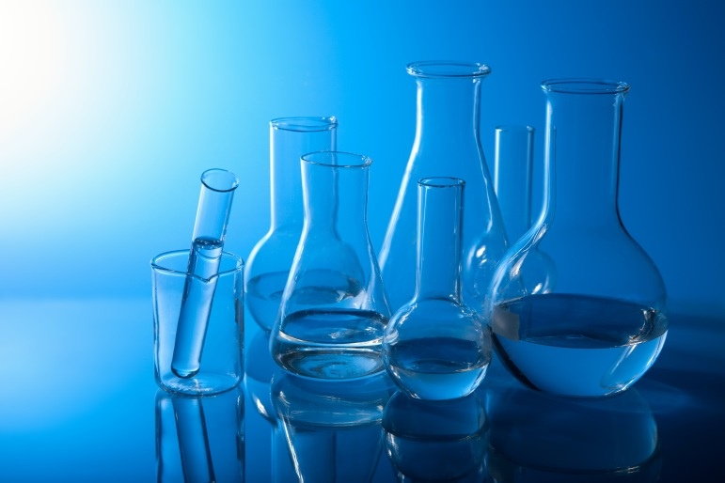
ЗАСТОСУВАННЯ АЛКАНІВ
СПИРТІВ
АЛЬДЕГІДІВ
Як СИРОВИНА для добування
КАРБОНОВИХ КИСЛОТ

Slide 8
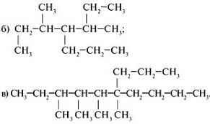
ЗАСТОСУВАННЯ АЛКЕНІВ

Slide 9
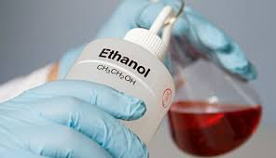
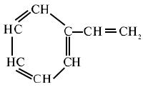
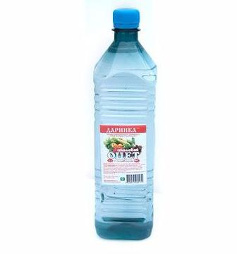
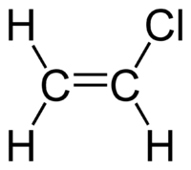
ЗАСТОСУВАННЯ АЛКЕНІВ
ЕТИЛЕН для добування
ЕТАНОЛУ
ОЦТОВОЇ КИСЛОТИ
СТИРОЛУ
ВІНІЛХЛОРИДУ

Slide 10
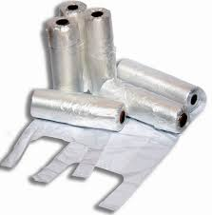
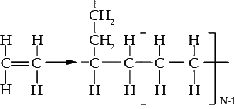
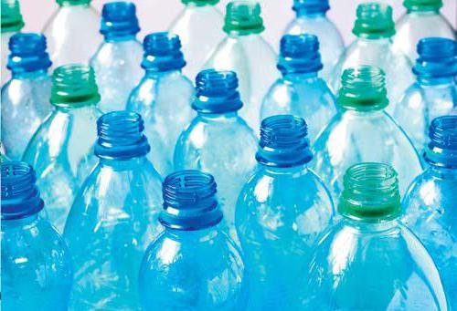
ЗАСТОСУВАННЯ АЛКЕНІВ
ПОЛІВІНІЛ-ХЛОРИДУ
ЕТИЛЕН для добування
ПОЛІЕТИЛЕНУ
ПОЛІВІНІЛ-АЦЕТАТУ

Slide 11
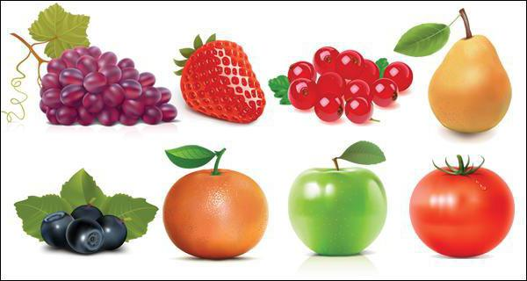
ЗАСТОСУВАННЯ АЛКЕНІВ
ЕТИЛЕН
для прискорення дозрівання плодів

Slide 12
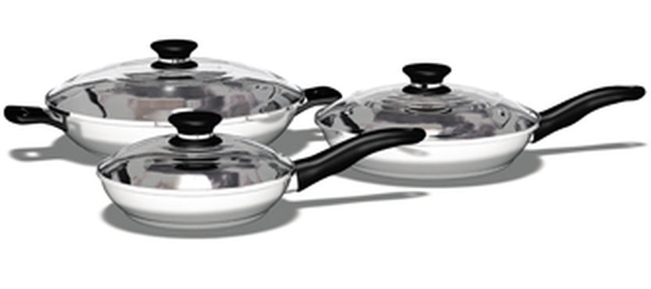
ЗАСТОСУВАННЯ АЛКЕНІВ
ТЕФЛОН
жаростійке покриття

Slide 13
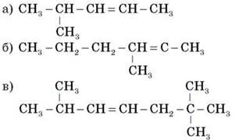
ЗАСТОСУВАННЯ АЛКІНІВ

Slide 14
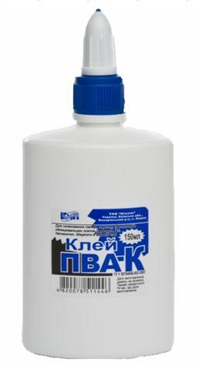
ЗАСТОСУВАННЯ АЛКІНІВ
для добування
Каучуків , поліуретанів, ацетону та інших органічних розчинників
Полімерів(поліаміду, ПВА,ПВХ, поліакрило- нітрилу )

Slide 15
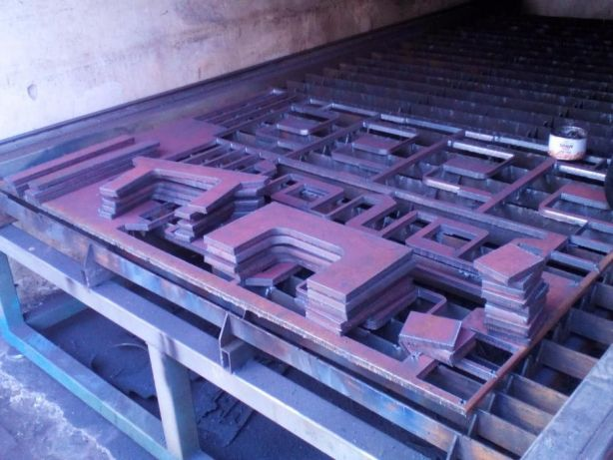
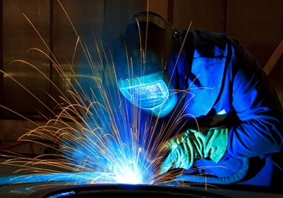
ЗАСТОСУВАННЯ АЛКІНІВ
для зварювання
для різки металів
Т при згорянні 3000градусів

Slide 16
ДЯКУЮ ЗА УВАГУ

